Slide 1
Центр занятости населения Сургута
Выполнили: Бабич.Т
Гильманова.А
Живова.Ю
Таровитова.К

Slide 2
20 июня 1991 год
20 лет назад создан «Сургутский центр занятости населения», ранее районный отдел занятости населения. 1 января 2004 года Государственное учреждение «Сургутский районный центр занятости населения» реорганизовано, присоединено к государственному учреждению «Сургутский городской центр занятости населения», с этого момента обслуживать жителей города Сургута и Сургутского района стало одно учреждение. Целью Сургутского центра занятости населения является обеспечение государственных гарантий жителей города Сургута и Сургутского района в области занятости населения. На сегодня для удобства жителей г.п.Лянтор и г.п.Федоровский предоставление государственных услуг в области занятости населения осуществляют: отдел занятости в г.п. Лянтор и специалисты отдела трудоустройства в г.п. Федоровский. Со дня основания руководит Сургутским центром занятости населения Л. П. Чеботарева.

Slide 3
ОСНОВНЫЕ НАПРАВЛЕНИЯ РАБОТЫ ЦЕНТРА ЗАНЯТОСТИ НАСЕЛЕНИЯ
содействие в трудоустройстве граждан, обратившихся с целью поиска подходящей работы;
проведение профессиональной ориентации, оказание психологической поддержки для ищущих и безработных граждан;
профессиональное обучение, переподготовка, повышение квалификации безработных граждан, организация временной занятости несовершеннолетних граждан, желающих работать в свободное от учебы время;
реализация программ по содействию в трудоустройстве граждан, особо нуждающихся в социальной защите; формирование, ведение и использование банка данных о рынке труда, в том числе о спросе и предложении на рабочую силу;

Slide 4
содействие работодателям в подборе рабочих и специалистов на вакантное место, в том числе с консультированием по определению психологических требований к кандидату;
организация ярмарок вакансий;
организация общественных работ;
выплата пособий по безработице;
направление безработных граждан на пенсию, оформленную досрочно, в порядке предусмотренном законодательством

Slide 5
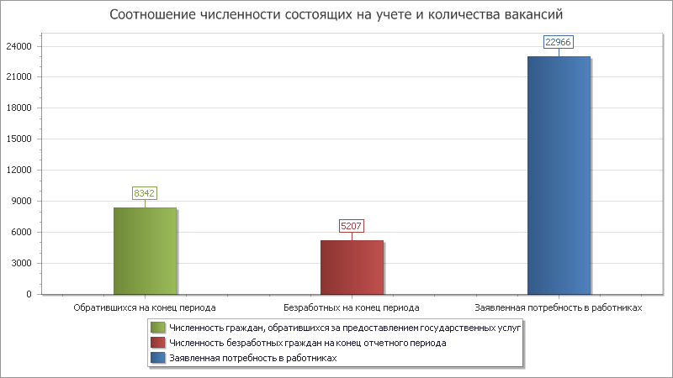
Соотношение численности состоящих на учёте и количество вакансий
2013 год. апрель

Slide 6
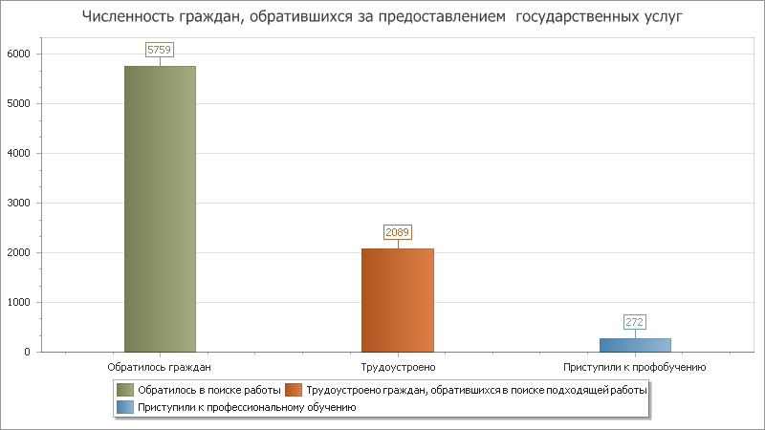
Показатели регистрируемого рынка труда

Slide 7
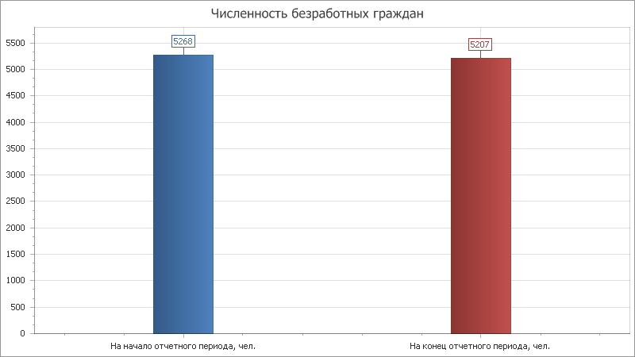
Численность безработных граждан

Slide 8
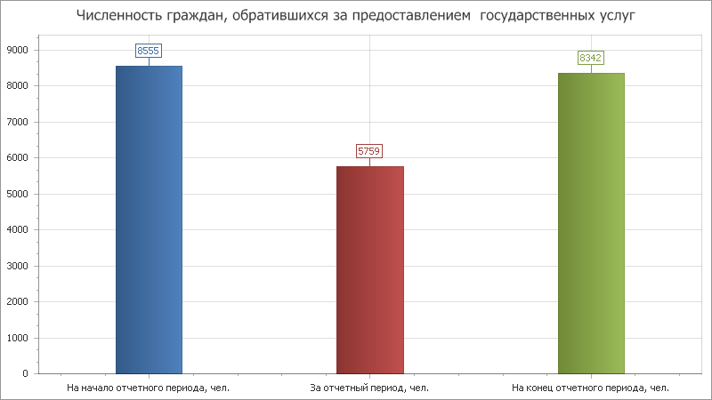
Численность граждан, обратившиеся за гос.услугой

Slide 9
Вакансии:
Информационные технологии и Интернет
Логистика, склад, ВЭД
Маркетинг, Реклама, PR
Медицина и фармация
Недвижимость
Образование и воспитание
Оптовая торговля
Производство
Розничная торговля
Руководители
Секретариат и АХО
СМИ, Издательство, полиграфия
Страхование
Строительство и архитектура
Сфера услуг
Транспорт, автобизнес
Управление персоналом
Финансы, бухгалтерия, банк
Юриспруденция
Другие сферы деятельности
Хозяйственники
Работа для школьников
Работа в Сургуте для студентов

Slide 10
Сфера деятельности
Информационные технологии и Интернет: Специалист по ремонту компьютеров, Сотрудник технической поддержки, Инженер отдела IT
Логистика, склад, ВЭД: менеджер –кладовщик, Грузчик, Специалист группы вертолетных перевозок
Маркетинг, Реклама, PR :менеджер отдела сбыта, Менеджер по рекламе, Маркетолог
Медицина и фармация : врач общей практики, медицинская сестра участковая, врач-статистик
Недвижимость: специалист по аренде недвижимости, Риэлтор
Образование и воспитание : заведующий лабораторией, Заведующая детского сада
Оптовая торговля : Специалист отдела продаж, Руководитель направления, супервайзер.

Slide 11
Бланки заявлений - анкет получателей государственной услуги:
заявление-анкета о предоставлении гражданину государственной услуги содействия в поиске подходящей работы;
заявление-анкета о предоставлении работодателю государственной услуги содействия в подборе необходимых работников.

Slide 12
Перечень оснований для отказа в предоставлении государственной услуги содействия гражданам в поиске подходящей работы
1.Основанием для отказа гражданину, впервые обратившемуся в государственное учреждение службы занятости (центр занятости населения), в предоставлении государственной услуги содействия в поиске подходящей работы является отсутствие:
· заполненного заявления-анкеты о предоставлении государственной услуги содействия в поиске подходящей работы;
- Нет документов, удостоверяющих личность гражданина и гражданство (паспорта гражданина Российской Федерации у гражданина Российской Федерации; документов, удостоверяющих личность и гражданство иностранного гражданина, у иностранного гражданина; документов, удостоверяющих личность, у лица без гражданства), или документов, их заменяющих;
· индивидуальной программы реабилитации инвалида у гражданина, которому установлена инвалидность.

Slide 13
Основанием для отказа в предоставлении государственной услуги содействия в поиске подходящей работы при последующих обращениях гражданина является отсутствие:
· документов, удостоверяющих личность гражданина и гражданство (паспорта гражданина Российской Федерации у гражданина Российской Федерации; документов, удостоверяющих личность и гражданство иностранного гражданина, у иностранного гражданина; документов, удостоверяющих личность, у лица без гражданства), или документов, их заменяющих;
· индивидуальной программы реабилитации инвалида у гражданина, являющегося инвалидом.
2. Основанием для отказа гражданину в предоставлении государственной услуги содействия в поиске подходящей работы является обращение в государственное учреждение службы занятости (центр занятости населения) в состоянии опьянения, вызванного употреблением алкоголя, наркотических средств или других одурманивающих веществ.
3. Основанием для отказа в предоставлении государственной услуги является представление получателем ложной информации или недостоверных сведений, документов.

Slide 14
Перечень оснований для отказа в предоставлении государственной услуги содействия работодателям в подборе необходимых работников
1. Основанием для отказа работодателю, впервые обратившемуся в государственное учреждение службы занятости (центр занятости населения), в предоставлении государственной услуги содействия в подборе необходимых работников является отсутствие:
· заполненного заявления-анкеты о предоставлении государственной услуги содействия в подборе необходимых работников;
· заполненного бланка «Сведения о потребности в работниках, наличии свободных рабочих мест (вакантных должностей)»;
· заверенной или засвидетельствованной копии свидетельства о государственной регистрации юридического лица или индивидуального предпринимателя у работодателя - юридического лица и индивидуального предпринимателя; документов, удостоверяющих личность гражданина и гражданство, или документов, их заменяющих, у работодателя – физического лица.

Slide 15
Основанием для отказа в предоставлении государственной услуги содействия в подборе необходимых работников при последующих обращениях работодателя является отсутствие:
заполненного бланка «Сведения о потребности в работниках, наличии свободных рабочих мест (вакантных должностей)».
2. Основанием для отказа работодателю или его представителю в предоставлении государственной услуги содействия в подборе необходимых работников является обращение в государственное учреждение службы занятости (центр занятости населения) в состоянии опьянения, вызванного употреблением алкоголя, наркотических средств или других одурманивающих веществ.
3. Основанием для отказа в предоставлении государственной услуги является представление получателем ложной информации или недостоверных сведений, документов.

Slide 16
Центр занятости отвечает за:
Сведения о потребности в работниках, наличии свободных рабочих мест (вакантных должностей)
Извлечения из законодательных и нормативных правовых актов, регулирующих деятельность по предоставлению государственной услуги
Основания отказа в предоставлении государственной услуги
Перечень профессий (специальностей), видов трудовой деятельности, пользующихся спросом на рынке труда
Информация о наличии свободных рабочих мест (вакантных должностей), включая информацию о возможности трудоустройства на временные, сезонные и общественные работы

Slide 17
Информация о возможности трудоустройства в другой местности
Информация о профессионально-квалификационной структуре граждан, обратившихся в целях поиска подходящей работы
Информация о проведении мероприятий, направленных на оказание содействия гражданам в поиске подходящей работы, а работодателям в подборе необходимых работников
О порядке и способах защиты трудовых прав граждан, информация о деятельности государственной инспекции труда в субъекте Российской Федерации по государственному надзору и контролю над соблюдением трудовых прав граждан и иных нормативных правовых актов, содержащих нормы трудового права
Ответы на вопросы получателей государственной услуги в режиме реального времени

Slide 18
Сведения о компании ЦЕНТР ЗАНЯТОСТИ НАСЕЛЕНИЯ ГОРОДА г.СУРГУТ:
сфера деятельности организации центр занятости населения города г.сургут — биржи труда
компаний центр занятости населения города г.сургут приписана к региону Ханты-Мансийский автономный округ — Югра;
организация центр занятости населения города г.сургут находится в городе Сургут;
в нашем каталоге центр занятости населения города г.сургут находится в рубрике рекрутинг и консалтинг
центр занятости населения города г.сургут вы можете найти по адресу город сургут, ленина улица, 67;

Slide 19
Спасибо за внимание!

